Slide 1
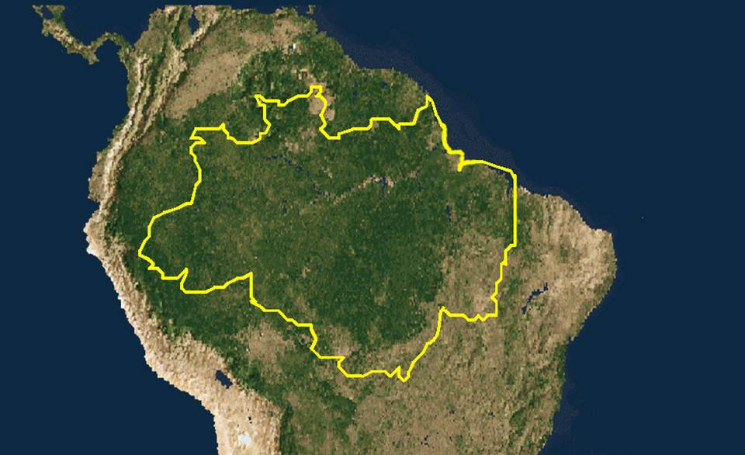
AMAZÔNIA BRASILEIRA

Slide 2
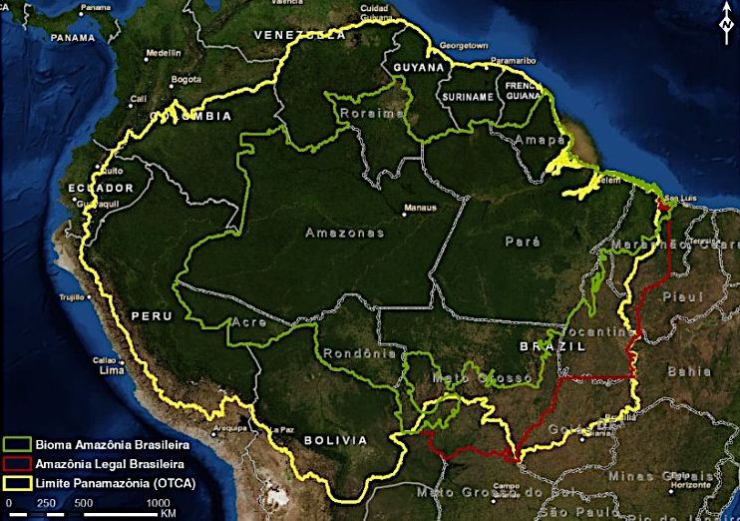
PAN- AMAZÔNIA

Slide 3
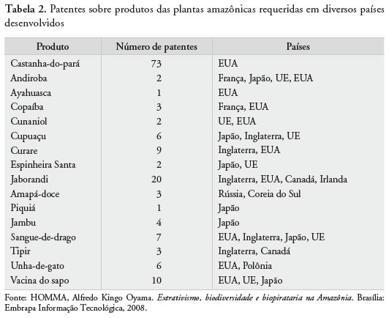
Patentes sobre produtos amazônicos

Slide 4
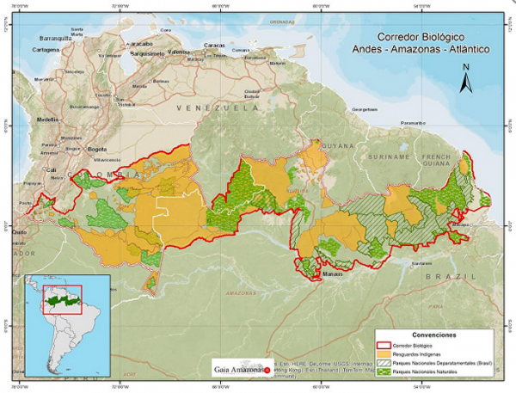
Conjuntura Internacional
A QUESTÃO DO TRIPLO A
“CORREDOR ECOLÓGICO”
ANDES - AMAZONAS - ATLÂNTICO
Notes:
4
4

Slide 5
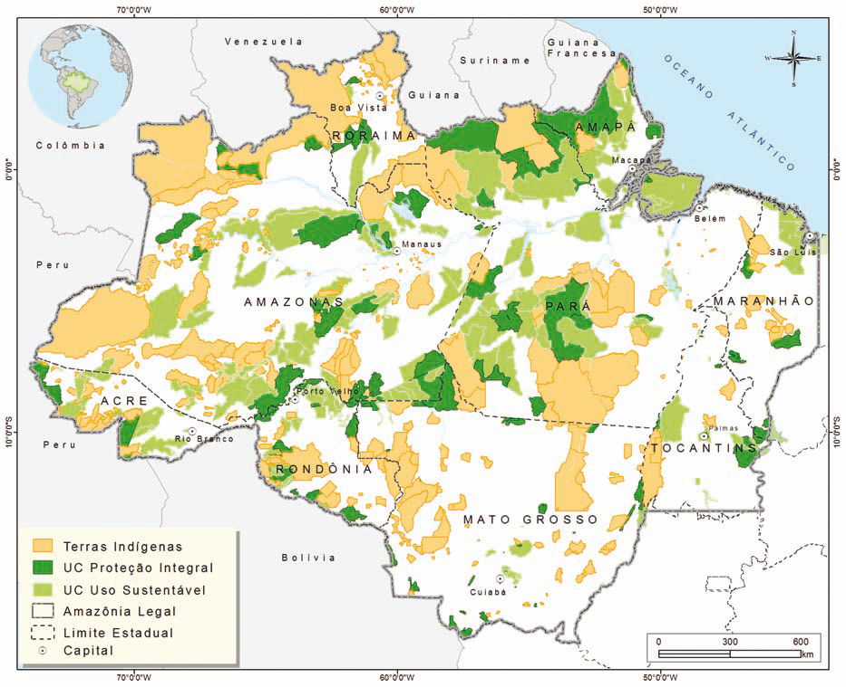
ÁREAS PROTEGIDAS NA AMAZÔNIA LEGAL
Fonte: IMAZON (2010)

Slide 6
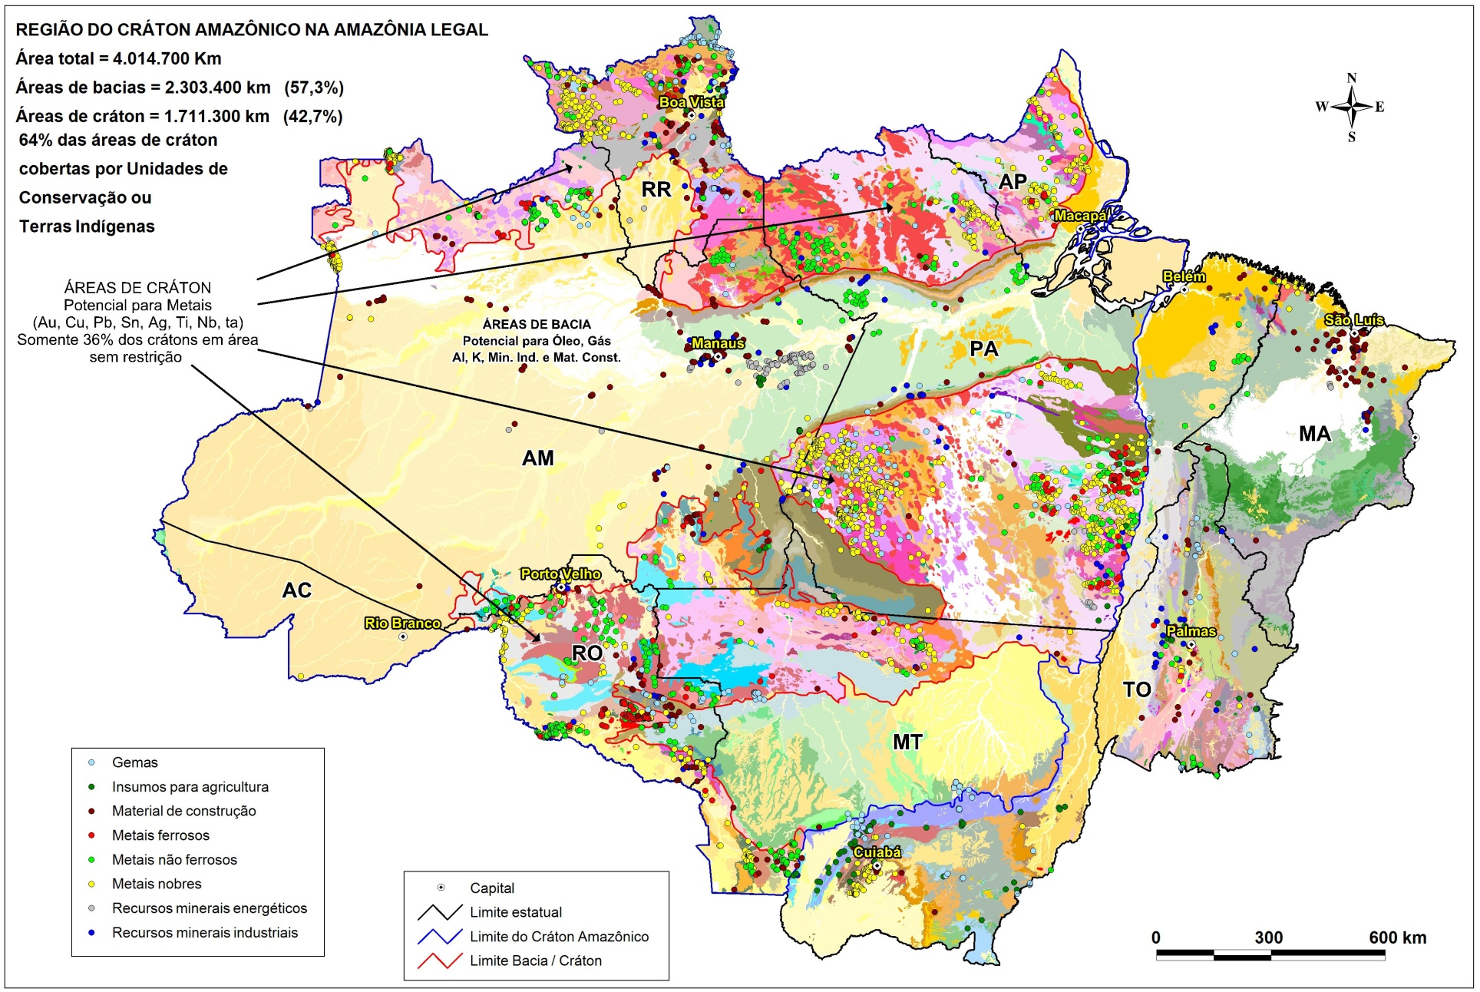
CRÁTON AMAZÔNICO
Fonte: CPRM

Slide 7
CRÁTON AMAZÔNICO
Fonte: CPRM

Slide 8
ÁREAS PROTEGIDAS NA AMAZÔNIA LEGAL
Fonte: IMAZON (2010)

Slide 9
PAN- AMAZÔNIA

Slide 10


Slide 11




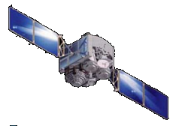
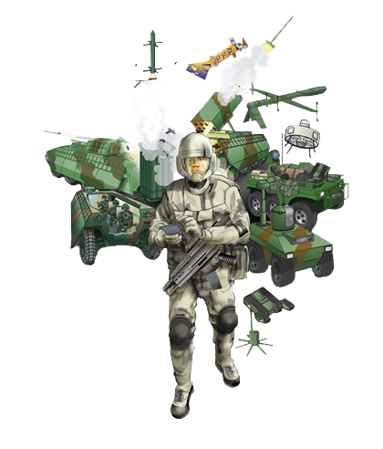
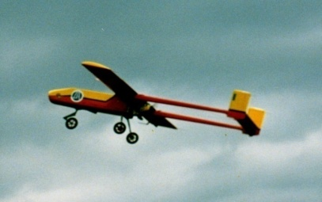
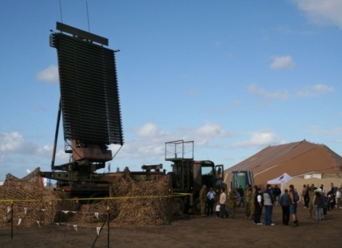

SISFRON
Sensores
Decisores
Atuadores
C²
Apoio à Decisão
Logística

Slide 12




R$ 12 bi
Investimento SISFRON
(10 anos)
R$ 12
bi
(total)

Slide 13
5,09% PIB
Custo Anual da Violência
(IPEA, 2007)
R$ 5,52 tri
Produto Interno Bruto 2014
R$ 280 bi
Custo da Violência 2014
22%
Custo da Violência (Narcotráfico)
R$ 61,6 bi/ano
R$ 12
bi
(total)

Slide 14


R$ 30
bi
Evasão Fiscal
decorrente do
Contrabando
R$ 30 bi/ano
(IDESF, 2015)
R$ 61,6
bi
Custo da Violência (Narcotráfico)
R$ 61,6 bi/ano
R$ 12
bi
(total)

Slide 15
CUSTO
PREJUÍZO
R$ 30
bi
Uma EFICÁCIA de apenas
1,5 % do SISFRON
significa economizar
(R$ 91,6 bi x 1,5%)
R$ 1,35 bi/ano
Em 10 anos
(R$ 1,35 bi x 10)
totaliza-se a economia de
R$ 13,5 bi
RECUPERANDO TODO
o investimento realizado.
R$ 91,6
bi
(anual)
R$ 61,6
bi
R$ 12
bi
(total)
R$ 12
bi
(total)

Slide 16

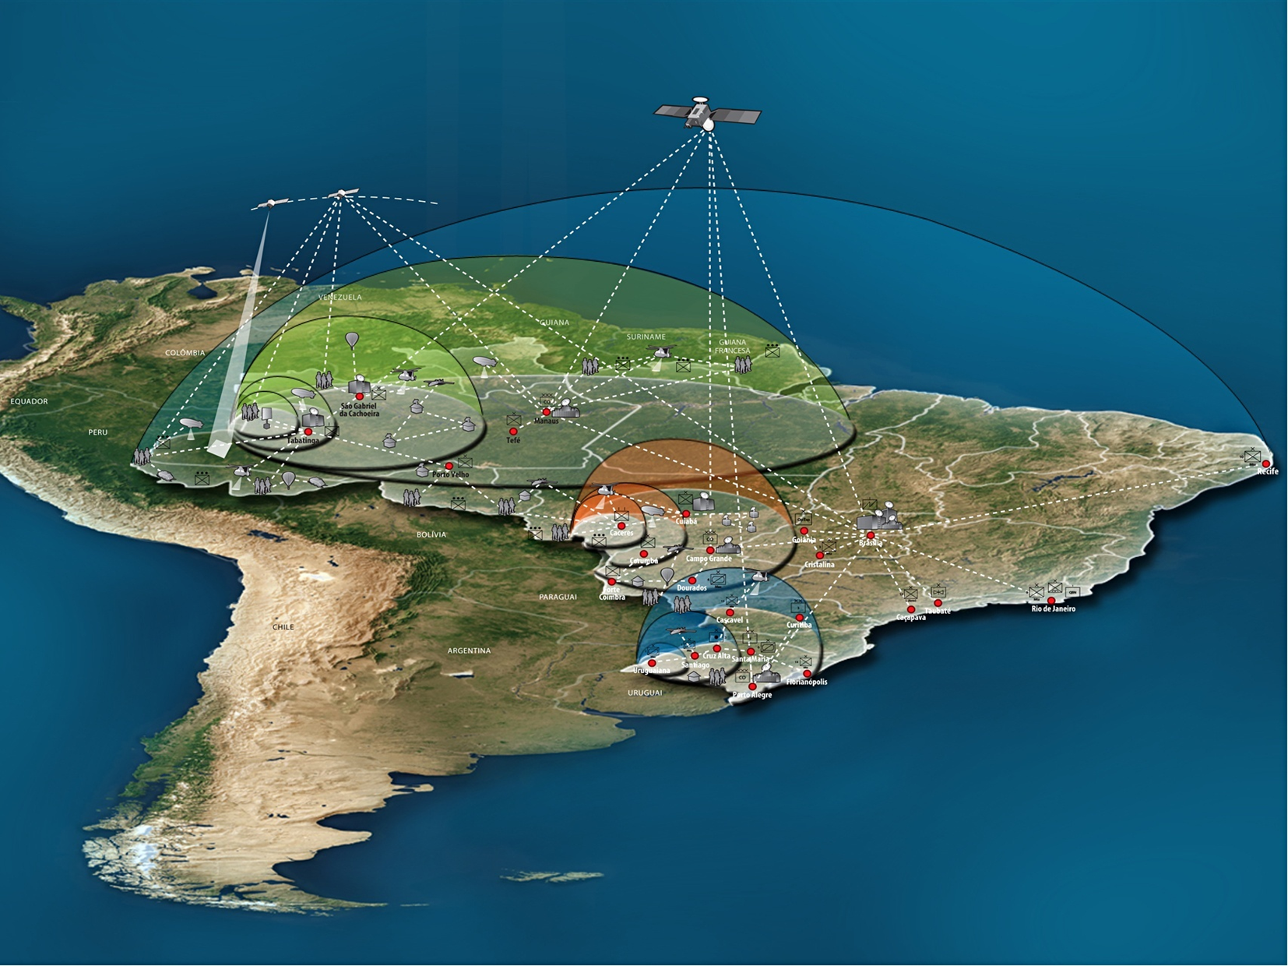
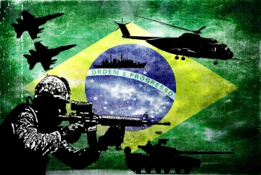
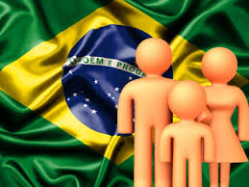

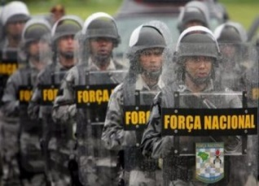
Defesa
Desenvolvimento
Social
Desenvolvimento
Econômico
Segurança

Slide 17
